Slide 1

День Соборності
22 січня

Slide 2


Slide 3
Щорічно 22 січня в Україні відзначають День Соборності й згадують одразу про дві важливі події в нашій історії:
підписання IV Універсалу Центральної Ради, яким проголосили незалежність УНР у 1918 році
проголошення Акта Злуки Української народної республіки та Західноукраїнської народної республіки в 1919 році (об’єднання українських земель в одну державу).

Slide 4
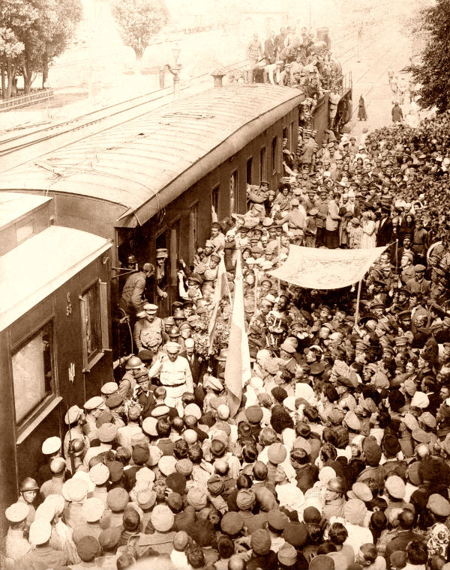
Тоді українці вкотре довели, що спроможні об’єднатися попри всі складнощі та розділеність між двома імперіями (Австро-Угорською та російською імперією)

Slide 5
До підписання Четвертого універсалу та проголошення Акта злуки, українські землі не перебували в складі єдиної незалежної держави.
На той час один український народ був розділений між російською та Австро-Угорською імперіями.
І в 1919 році, в умовах війни, коли на нас нападають з усіх боків, українці розуміють, що їм таки потрібно об’єднатися. Це об’єднання стало важливим для нашого народу, адже заклало основи нашої ідентичності. А саме поняття “соборність” означає єдність у рамках однієї держави.

Slide 6
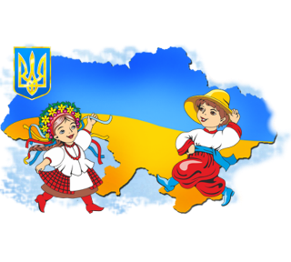
Соборність – це ключовий аспект усвідомлення українцями заходу України та Наддніпрянщини того, що вони мають спільну ідентичність, мову, культуру, історію та політичні традиції.
“Тоді наш народ зрозумів, що незважаючи на те, під контролем яких держав ми перебуваємо та на яких територіях, ми є один народ – українці"

Slide 7
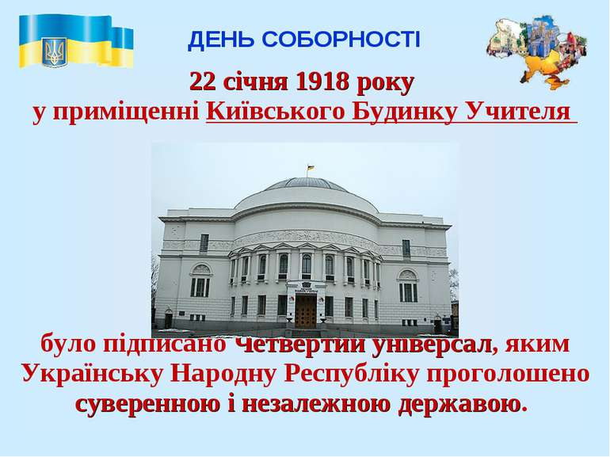

Slide 8
"Однині і воєдино зливаються століттями одірвані одна від одної частини єдиної України – Західно-Українська Народна Республіка (Галичина, Буковина й Угорська Русь) і Наддніпрянська Велика Україна. Здійснилися віковічні мрії, якими жили й за які умирали кращі сини України. Однині є єдина незалежна Українська Народна Республіка”,
– йдеться в Універсалі Директорії УНР від 22 січня 1918 року.

Slide 9
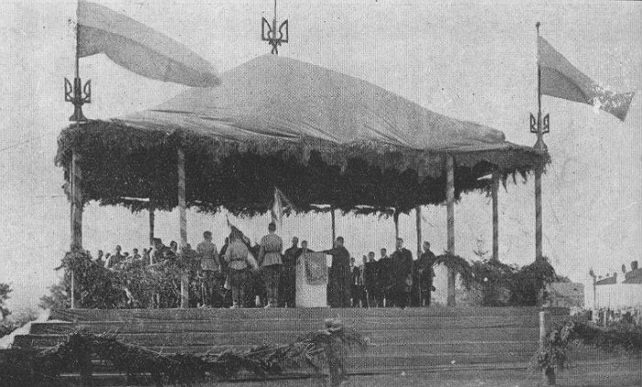

Slide 10
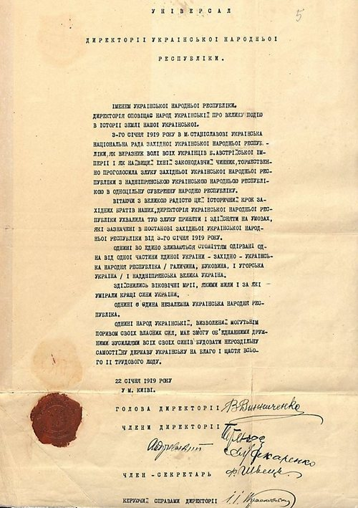
Вперше у XX столітті українська незалежність була проголошена 22 січня 1918 року. “Народе України. Твоєю силою, волею, словом стала на Землі українській вільна Народна Республіка” - так розпочинався текст IV Універсалу Української Центральної Ради.
22 січня 1919 року на Софійському майдані в Києві відбулося проголошення Акту злуки Української Народної Республіки і Західноукраїнської Народної Республіки в єдину незалежну державу.

Slide 11
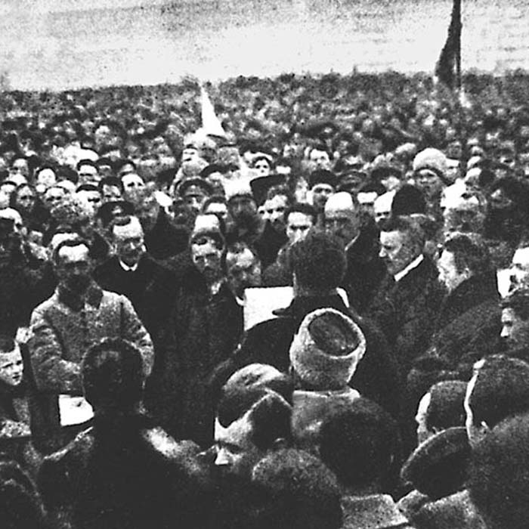
В “Універсалі соборності”, зокрема, йшлося: “Однині воєдино зливаються століттями одірвані одна від одної частини єдиної України – Західноукраїнська Народна Республіка (Галичина, Буковина, Угорська Русь) і Наддніпрянська Велика Україна. Здійснились віковічні мрії, якими жили і за які умирали кращі сини України. Однині є єдина незалежна Українська Народна Республіка”.

Slide 12
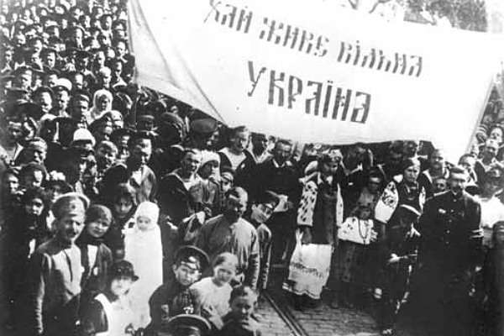
День Соборності дає розуміння і державотворчої традиції України.
“Іноді комусь може здатися, що Україна здобула незалежність лише в 1991 році. Але важливо розуміти, що Українська держава існувала ще за 73 роки до цього, коли було підписано IV Універсал. І не СРСР подарував нам державність, не він об’єднав Схід та Захід, а українці з власної волі об’єдналися ще в 1919 році."

Slide 13
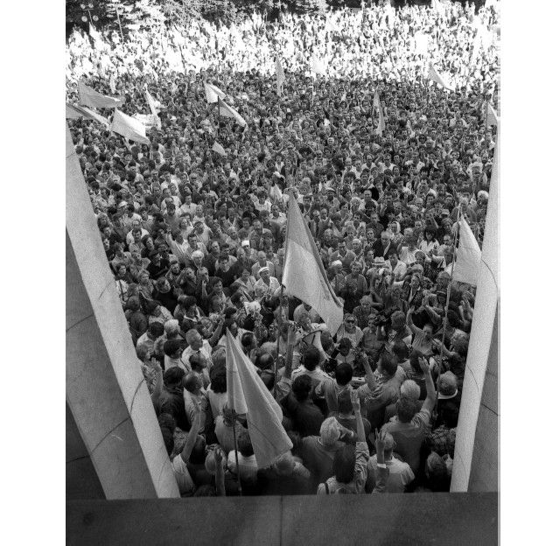
Навіть у радянські часи українці не припиняли відзначати Акт Злуки, а його важливість підкреслювали своїми вчинками (вивішували національні прапори, розповсюджували листівки).

Slide 14
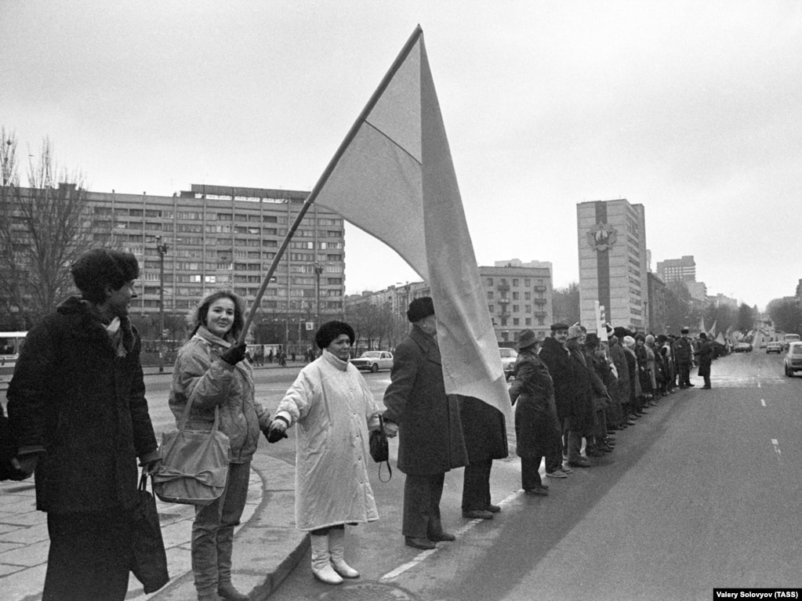
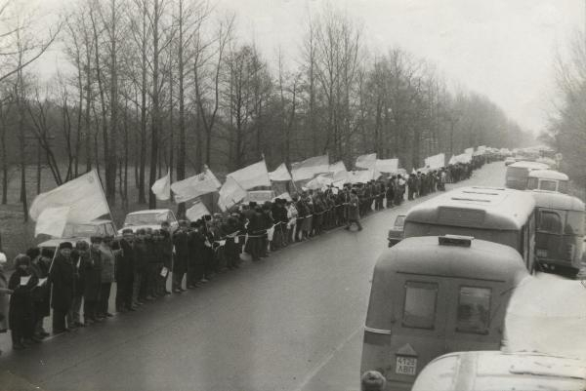
Не важливо, чи ти зі Львова, чи з Харкова, чи з Краматорська – ми всі українці, у нас спільна держава та ідентичність.

Slide 15
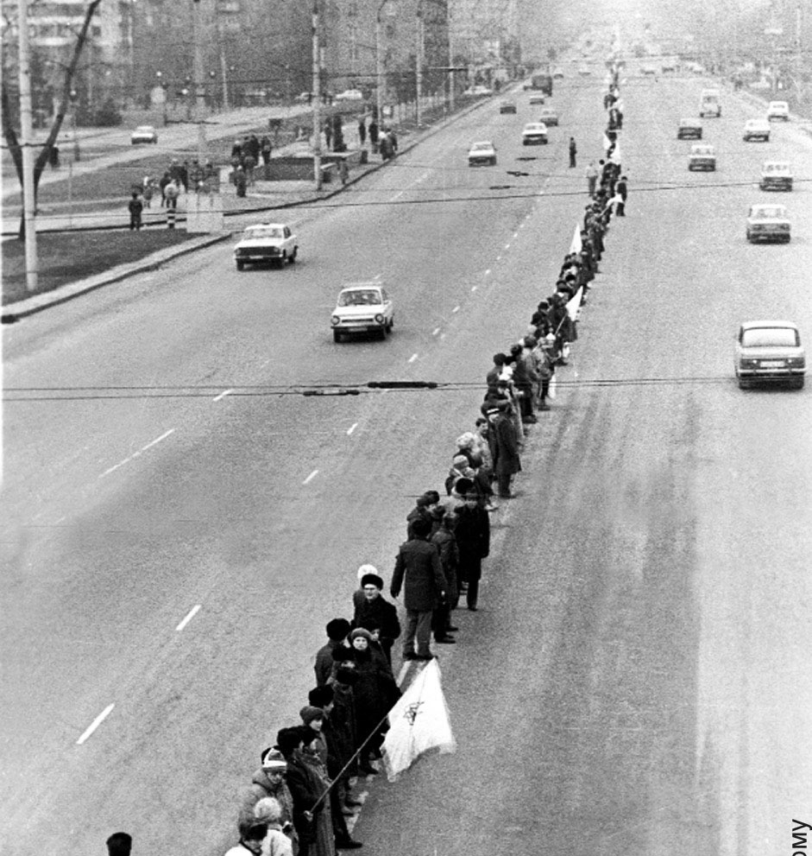
Уперше акція “Живий ланцюг” відбулася 21 січня 1990 року. Тоді він починався в Івано-Франківську, йшов через Львів, Тернопіль, Рівне, Житомир і закінчувався в Києві.

Slide 16
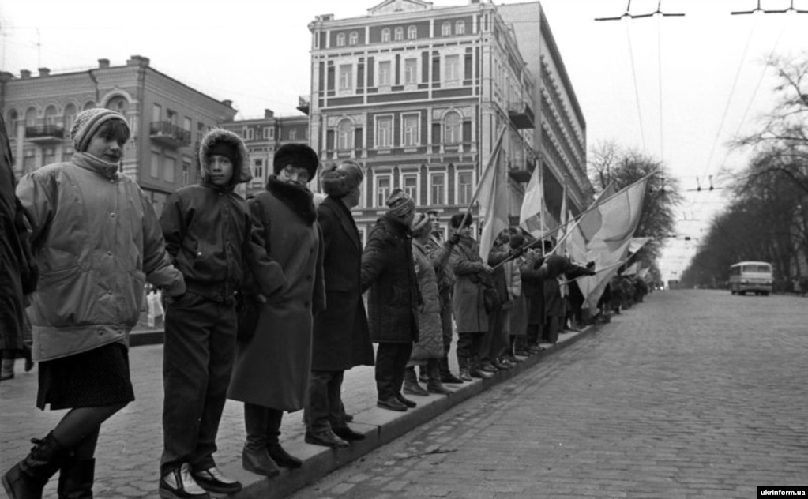

Slide 17
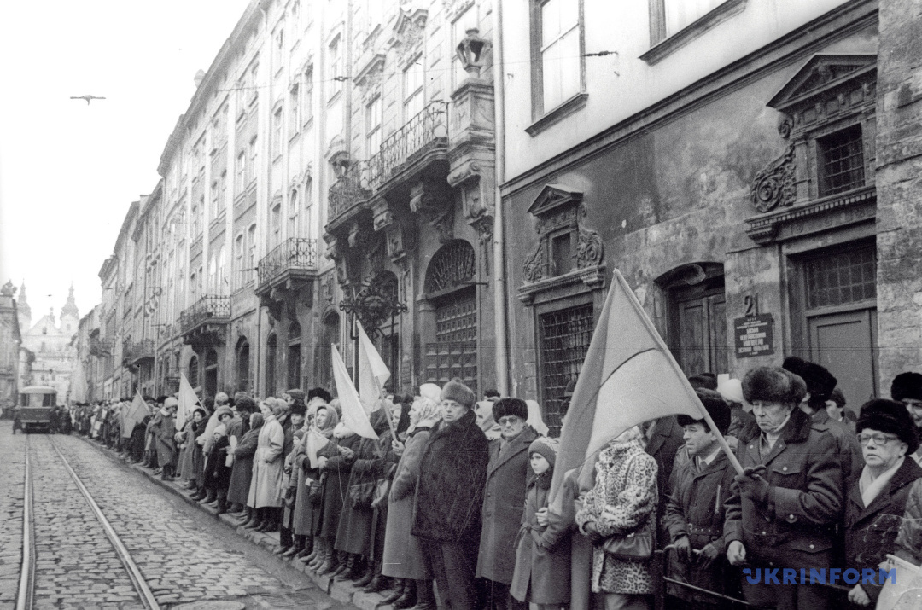

Slide 18
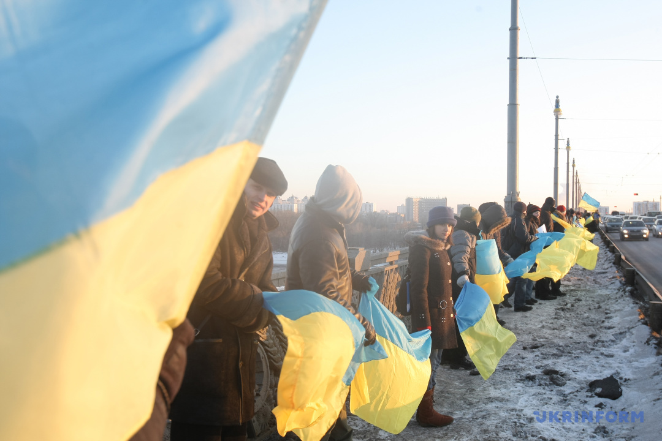
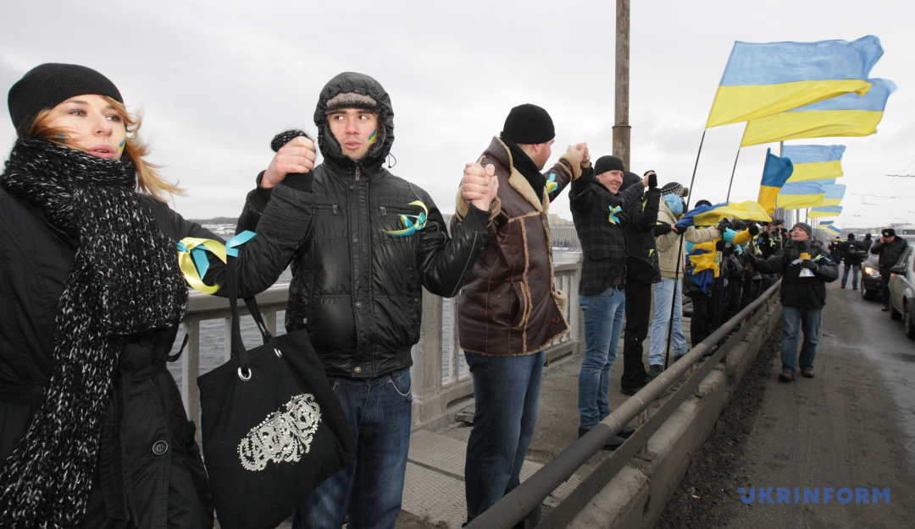

Slide 19
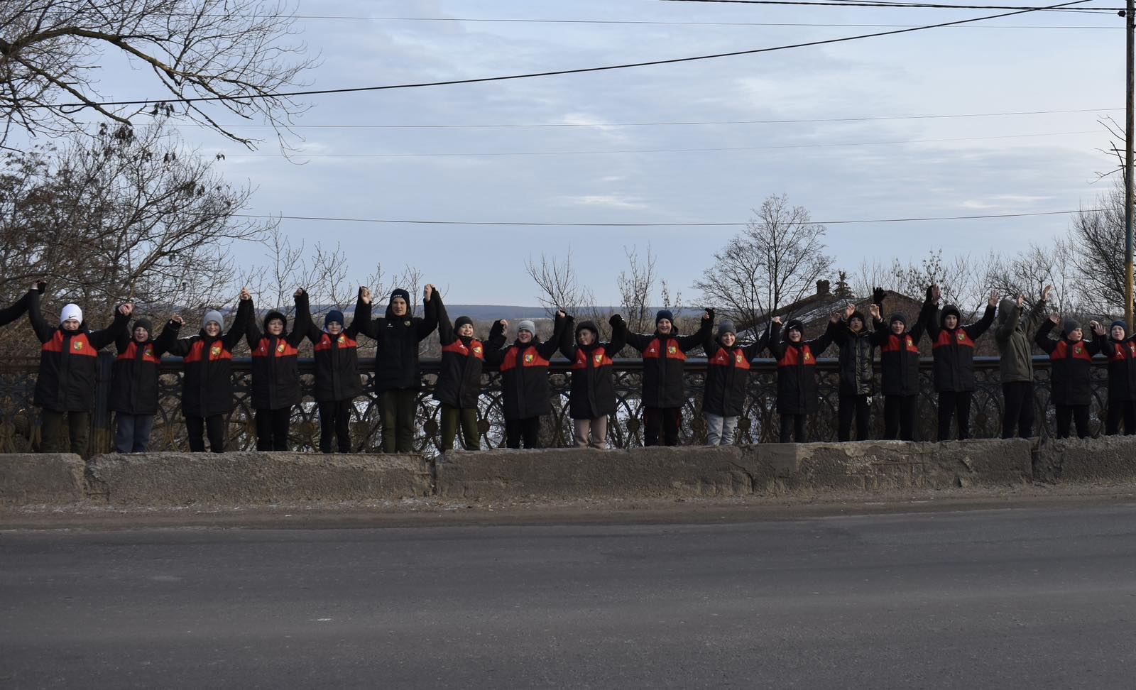

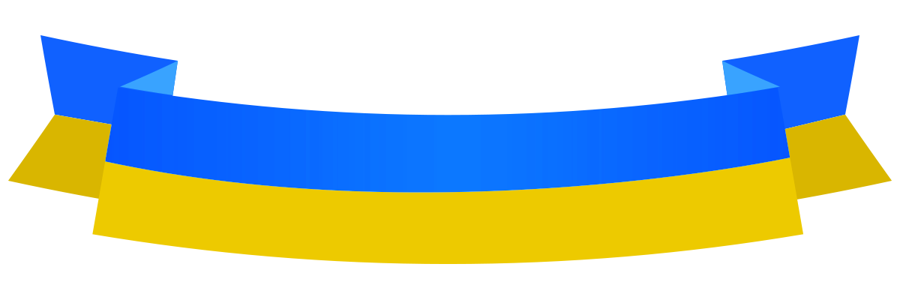
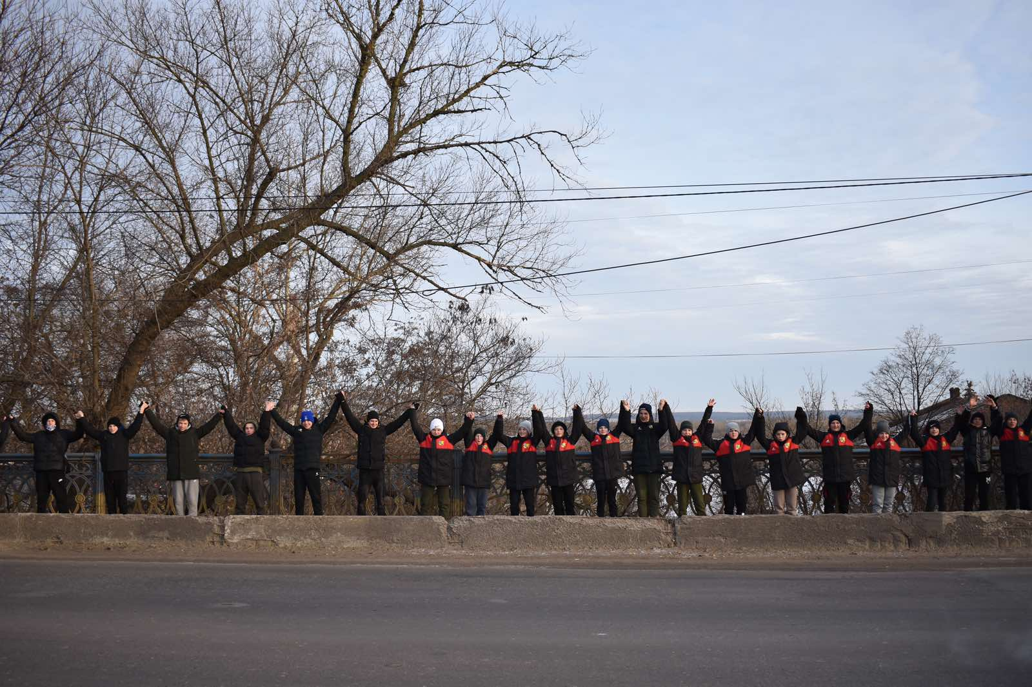

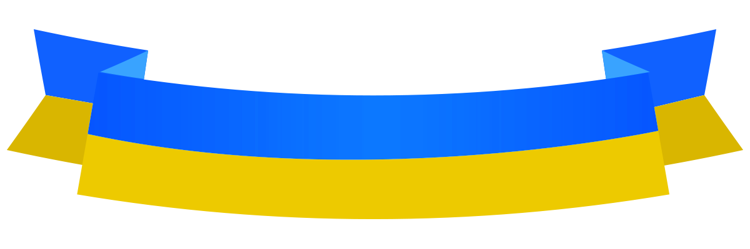

Slide 20
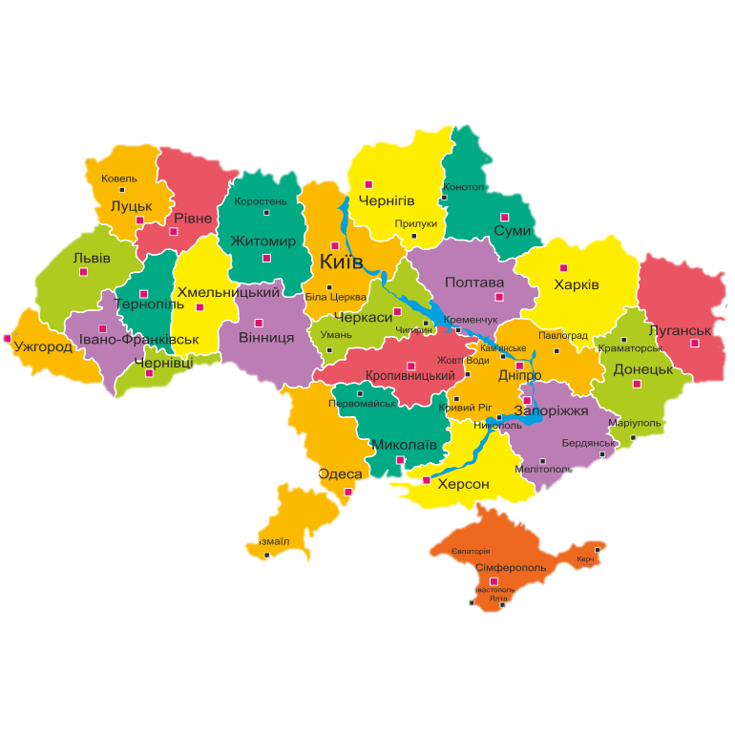

Карта єдності
Позначте міста чи села, з якими пов’язане ваше життя, де ви колись подорожували, звідки родом ваші батьки, дідусі, бабусі тощо.

